Slide 1
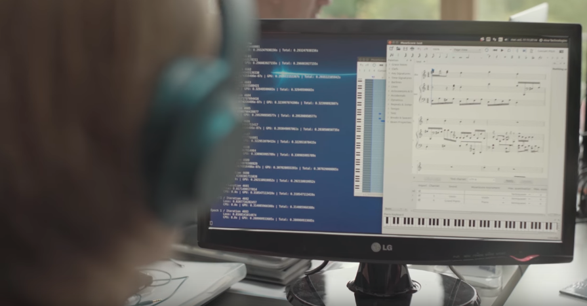
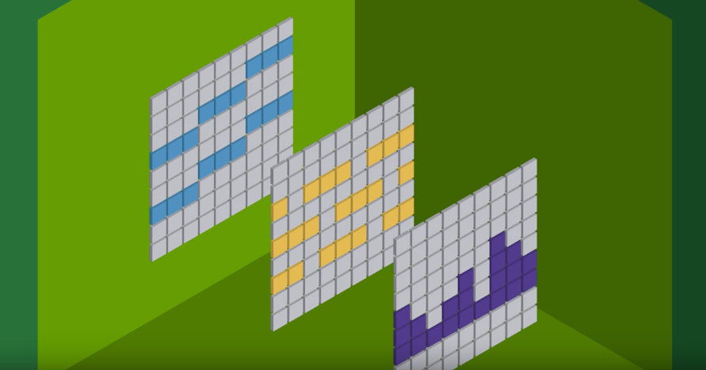
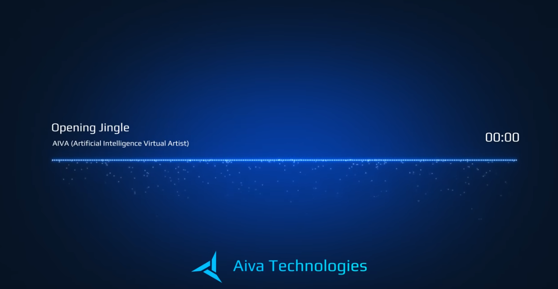
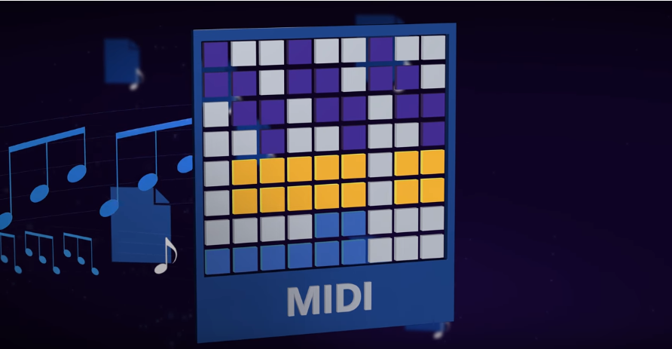
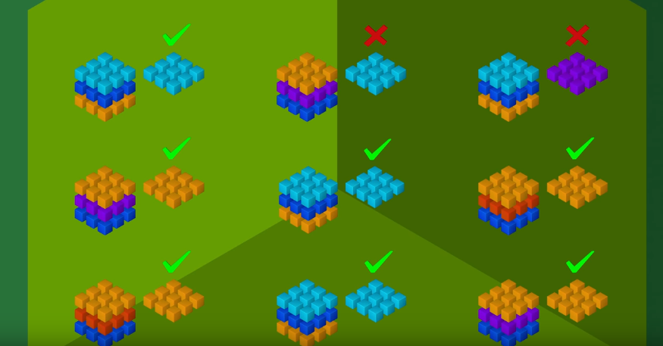
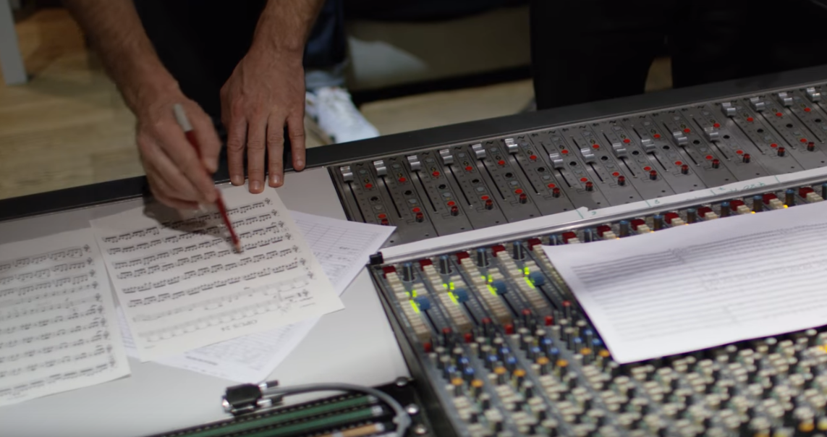
AIVA는 엔비디아의 타이탄 GPU를 사용하여 수천 여개의 다양한 분야의 음악을 학습하여 곡을 작성 [기존의 GPU를 통해 학습한 데이터베이스와의 수시로 비교하는 자체 개발 plagiarism checker을 활용하여 표절 부분 수정]
AIVA, The AI composing emotional soundtrack music
딥러닝 강화학습을 사용한 인공지능 작곡가 AIVA
강화학습 – CNN(convolutional neural network)과 RNN(recurrent neural networks)

Slide 2
computers knows every note in court that's played including the pacing and rhythm using a recurrent neural network
it looks for patterns in the selected tracks to understand the basic style of the music
AIVA practices by predicting what notes will come next in the tract
예측이 좋을 경우, it creates a set of rules for that style of music
하지만 어떻게 표절을 피하지???
plagiarism checker using GPU computing
(( 기존 학습한 데이터베이스에서 부분적으로 혹은 완전히 동일한 음 진행 형식이 있는 지를 파악))
기본 피아노 음 형식에서 클라이언트가 만족시에 해당 음악을 오케스트라 형식으로 다른 악기 음들을 추가해서 구성
강화학습 방법 -- CNN, RNN (수업 전 간단한 서칭)

